Slide 1
Assemblée Générale 2022
Ligue de Golf
Bourgogne Franche-Comté
du samedi 18-03-2023
Rapport de la Commission Golf d’Entreprise

Slide 2
Commission Golf d’Entreprise
Evolution 2021 / 2022
En France, le Golf d’Entreprise subit une baisse régulière ( -0,79 %)
Pour la Bourgogne Franche-Comté, la baisse est encore plus accentué (-3,19%.) mais compensé par une augmentation des « rattachés » (+16,47%)
A noté, la participation à nos compétitions en augmentation :
Moyenne golfeuses et golfeurs de nos compétition passe de 78 à 85(+8%)
 | 2021 | 2022
Golf Entreprise Licenciés AS | 376 | 364 | -3,19%
Golf Entreprise Rattachés (Licencié en Club) | 267 | 311 | 16,47%
Golf Entreprise Ligue BFC | 643 | 675 | 4,97%
GE FFG | 20052 | 19893 | -0,79%

Slide 3
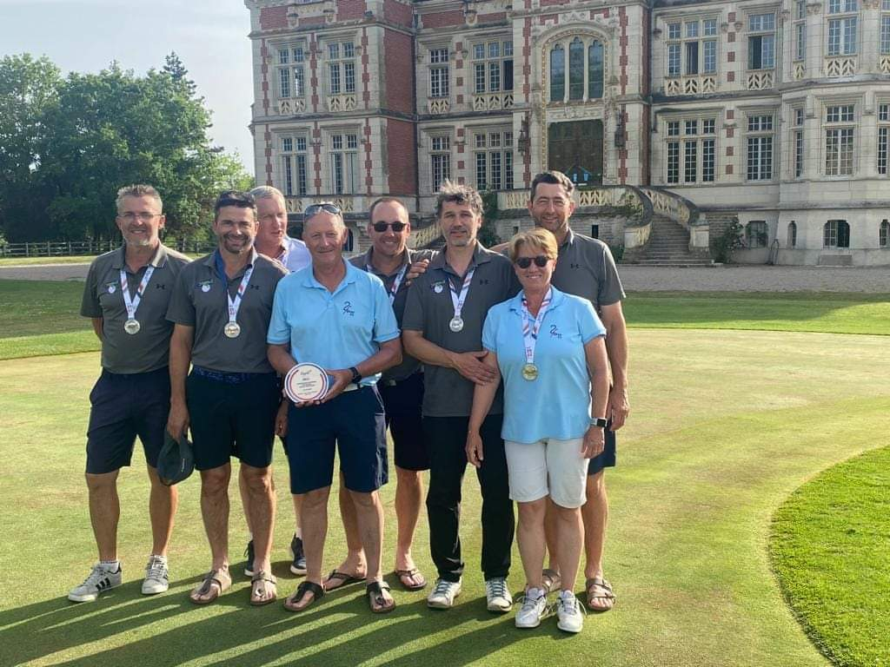
Commission Golf d’Entreprise
Championnat de France 2022
2ème Division – Golf de la Cordelière
2FOPEN-JS25 devient vice champion
de France et monte en 1ère Division

Slide 4
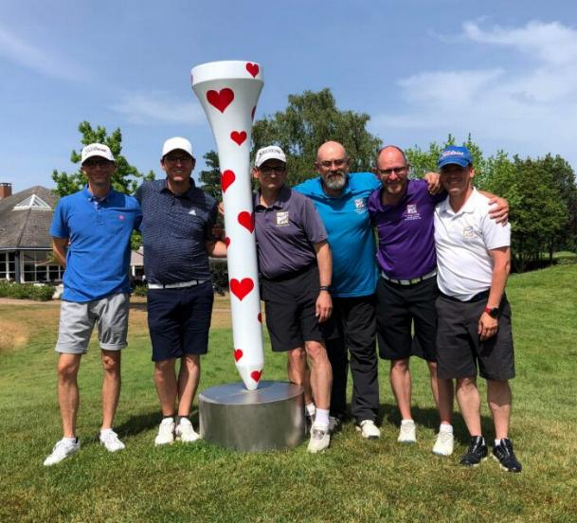
Commission Golf d’Entreprise
Championnat de France 2022
3ème Division – Golf du Château d’Avoise– AGJSEP DR Bourgogne est forfait – L’AS Sports Réunis Belfortains se maintient en 3ème division
Promotion – Golf d’Orleans Limère –
ASCAP Sochaux réussit à monter
en 3ème division …en battant le leader
après 2 tours (As Digital Group)

Slide 5
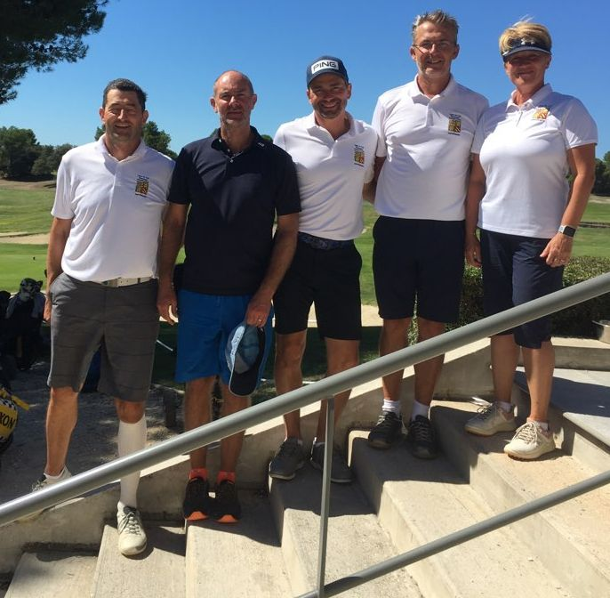
Commission Golf d’Entreprise
Finale du Fédéral 2022
Golf de Saumane les 10 et 11 septembre 2022
7ème en Brut sur 10 ligues
Equipe de Ligue BFC : De gauche à Droite
Stéphane FERAL -2FOPEN-JS25 – (4ème Hommes)
Laurent BOURDAUDUCQ – SRB
Jean-Luc PAUL - 2FOPEN-JS25
Florent BOURGEOIS -2FOPEN-JS25
Laurence BESANCON – 2FOPENJS25 (9ème Dames)
Finale Coupe de France: Golf de Grand Avignon – Pas de participation de BFC suite au forfait de 2fopen25 (déjà de sortie au Fédéral)

Slide 6
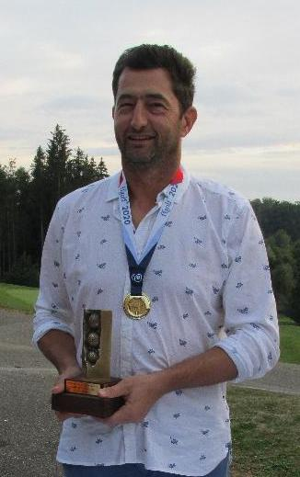
Commission Golf d’Entreprise
33ème Coupe Nationale des Présidents d’AS d’Entreprise
19 mars 2022 Golf de Saint Jean de Monts
La Bourgogne Franche-Comté était représentée par 4 présidents
sur les 88 présents pour 800 AS d’entreprise
Stéphane Feral (2fopen-25) remporte le titre
pour la 2ème fois (2020-2022)…
… et vice champion en 2021

Slide 7
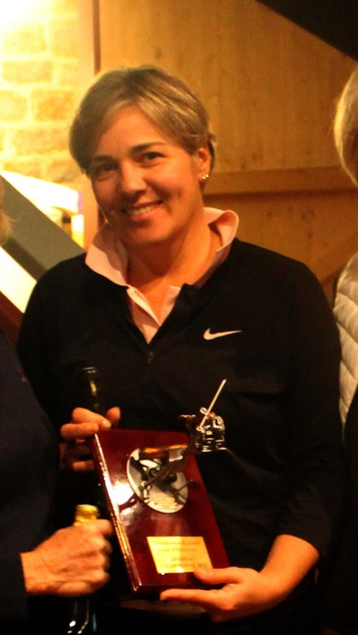
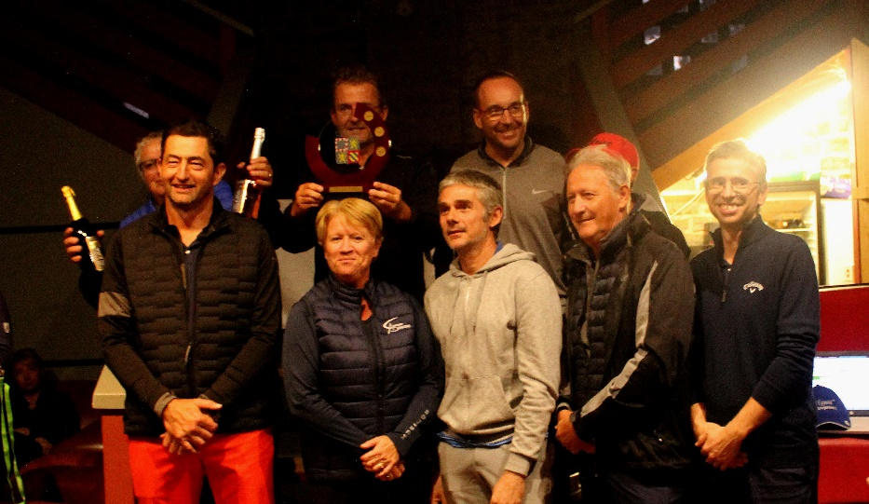
Commission Golf d’Entreprise
Championnat de Ligue 2022
Avec la participation d’EBGolf et de FCGE
4 Compétitions en Franche-Comté et 4 en Bourgogne + la Finale
271 participants dont 49 féminines
Finale régionale 2022 - Golf du Château de Bournel Samedi 16 octobre 2022
Nos champions 2022 Dames : Agnès PELLEGRINI de AS Orange GE BFC Messieurs : Stéphane FERAL de 2fopen- 25
Equipes : 2FOPEN-JS25 (2021-2020-2022)

Slide 8
Commission Golf d’Entreprise
Calendrier FFG 2023
Compétitions nationales
National | 25 mars 2023 | Coupe des Presidents d’AS GE | Haut Poitou
National | Du 05 au 08 mai 2023 | 1ère division | Toulouse
National | Du 05 au 08 mai 2023 | 2ème division | Domangère
National | Du 05 au 08 mai 2023 | 3ème division : Poule A | Valence St Dizier
National | Du 05 au 08 mai 2023 | Promotion | Montgriffon
Ligue | 29 avril 2023 | Qualif de coupe de France T1 | Val de Sorne
Ligue | 13 mai 2023 | Qualif de coupe de France T2 | Château d’Avoise
National | 25 au 27 aout | Finale FEDERAL | Tours Ardrée
National | 08 au 10 septembre | Finale Coupe de France | Vichy-Montpensier
Ligue | 11 mars 2023 | Qualif Régionale Pitch and Putt GE | Golf de Beaune (Compact)
National | 15 et 16 avril 2022 | Finale Nationale Pitch and Putt | Riom

Slide 9
Commission Golf d’Entreprise
Calendrier 2023
Championnat de Ligue BFC
29 avril 2023 | LBFC1/23-FCGE1 | Val de Sorne
6 mai 2023 | LBFC2/23-BFC1 | Dijon Bge Norges
27 mai 2023 | LBFC3/23-BFC2 | Quetigny
3 juin 2023 | LBFC4/23-BFC3 | Montchanin Avoise
24 juin 2023 | LBFC5/23-FCGE2 | Luxeuil
1 juillet 2023 | LBFC6/23-FCGE3 | Prunevelle
9 septembre 2023 | LBFC7/23-EBGolf 4 | Chailly/Armançon
16 septembre 2023 | LBFC8/23-FCGE4 | Besançon
14 octobre 2023 | Finale championnat Golf Entreprise LBFC 2023 | La Chassagne

Slide 10
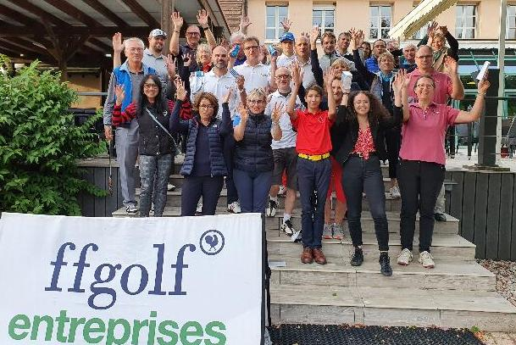
Commission Golf d’Entreprise
Merci de votre attention
Bon golf 2023

